Slide 1


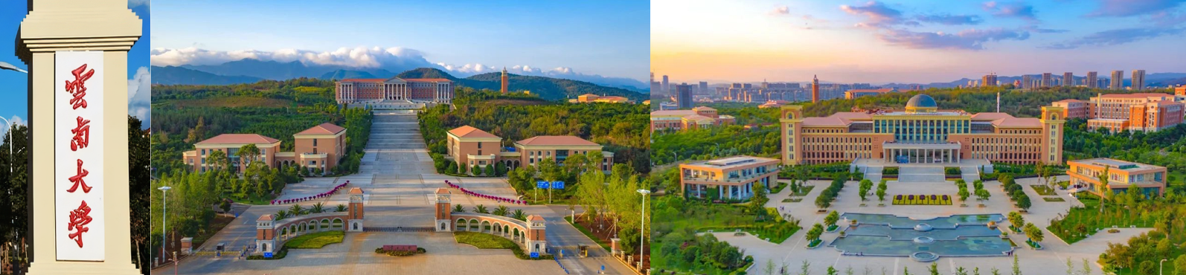
《线性代数》课程简介
闵文文
云南大学，信息学院，副教授

Slide 2
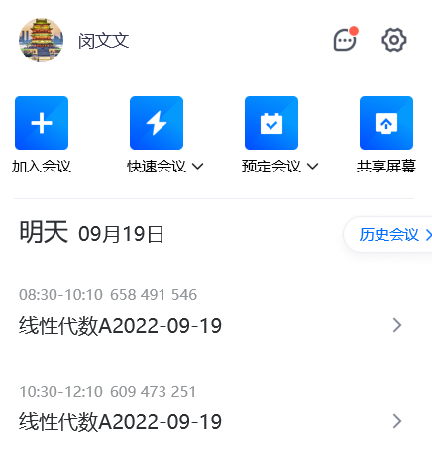
打开腾讯会议
课程名称 | 课程代码 | 开始时间 | 结束时间 | 参会链接 | 会议密码 | 会议代码
线性代数A | YN3007110007 | 2022-09-19 08:30:00.000 | 2022-09-19 10:10:00.000 | https://meeting.tencent.com/dm/YHXSHTdsQIt4 | 341865 | 658491546
线性代数A | YN3007110007 | 2022-09-19 10:30:00.000 | 2022-09-19 12:10:00.000 | https://meeting.tencent.com/dm/Y1V4pDGzAVl7 | 716161 | 609473251

Slide 3
课程简介
线性代数的主要内容
线性代数的作用与地位

Slide 4
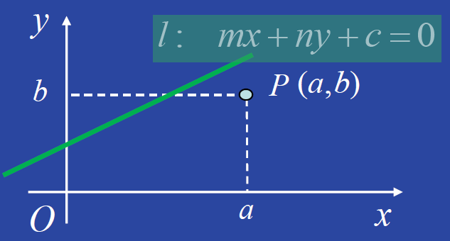
平面解析几何（高中数学）
平面解析几何是以代数为工具，研究平面几何的一门课程.
首先通过建立平面直角坐标系，将平面上的几何对象代数化.
在点P与有序数组(a,b)（即点 P ）间建立了一一对应.
在直线l与二元一次方程 mx + ny + c = 0 间建立了一一对应.

Slide 5
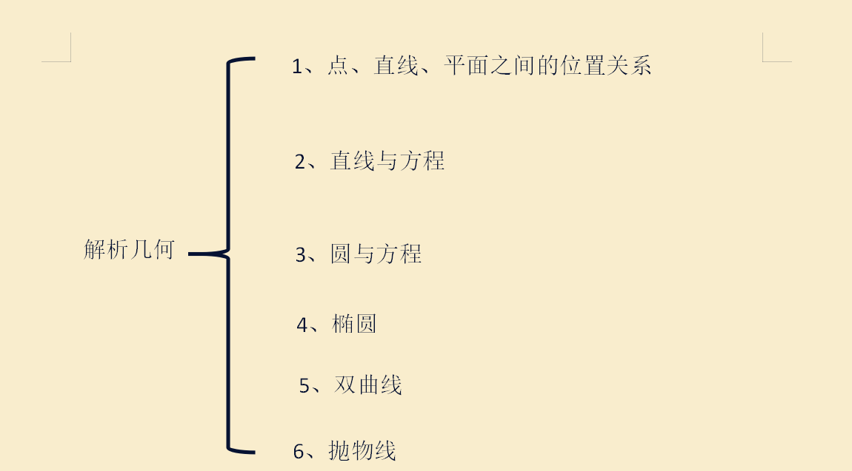
平面解析几何（高中数学）

Slide 6
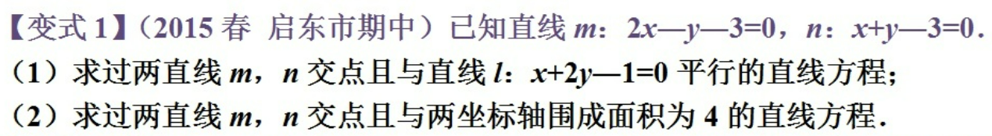
平面解析几何（高中数学）

Slide 7
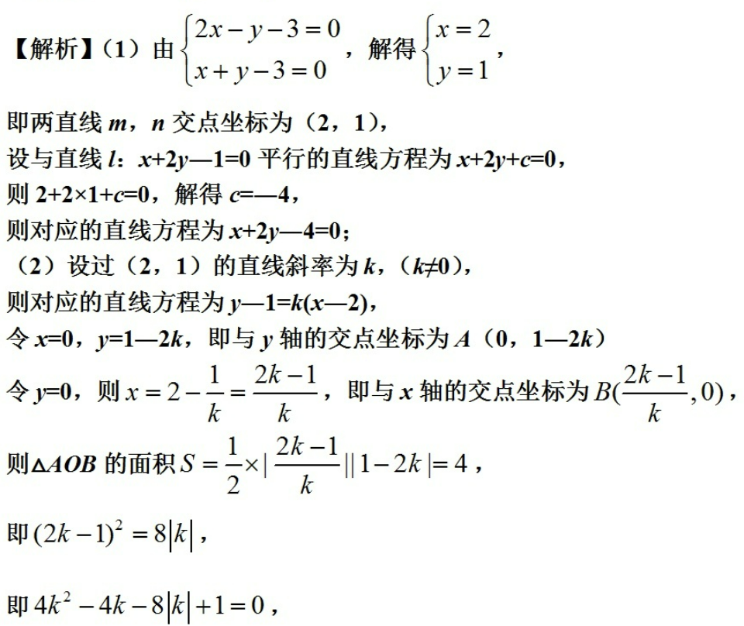
平面解析几何（高中数学）
y
(2,1)
x
0

Slide 8
平面解析几何（高中数学）
平面上两条直线位置关系的几何问题，转化为由两个二元一次方程构成的二元线性方程组解的问题；
两直线相交当且仅当对应的线性方程组有唯一解；
两直线平行当且仅当对应的线性方程组无解；
两直线重合当且仅当对应的线性方程组有无穷多解.

Slide 9
空间解析几何
在空间解析几何中，通过建立空间直角坐标系，将空间的点与三元数组建立一一对应;
将空间中的平面与三元一次方程建立一一对应关系;
空间中平面的位置关系，就可以通过研究三元一次方程组解的情况来确定.
何为一次方程，也称为线性方程，线性代数的一个主要研究内容就是线性方程组.

Slide 10
线性代数是高维的空间解析几何
我们先研究平面，然后研究空间，如果再做进一步推广，就是研究n维向量空间，也称为线性空间.
线性空间是本课程的又一重要研究内容.
所谓推广，就是说平面和空间都是n维向量空间的特例，2维向量空间就是平面，而3维向量空间就是空间解析几何的空间.
在研究平面和空间解析几何时，我们是通过建立直角坐标系，将几何对象代数化.
在研究n维向量空间时，同样需要建立“坐标系”将几何对象代数化，此时的“坐标系”称为向量空间的基（本课程重要内容）。

Slide 11
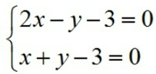
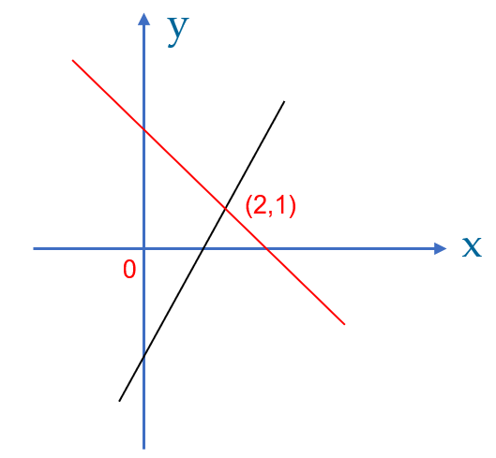
线性方程组

Slide 12
研究工具：矩阵 + 行列式
在研究以上内容时，我们有两个主要工具：一个是矩阵（第二章），另一个是行列式（第一章）.
矩阵是我们这个课程的一条主线，是我们研究几乎所有内容的都离不开得一个重要工具.
在第三章我们将看到，解方程组实际上可以通过对由未知量的系数以及常数项构成的增广矩阵进行所谓的初等变换而得到.
行列式（第一章）是研究矩阵的一个有力工具，在研究其它内容时亦有重要的理论价值.
行列式
矩阵

Slide 13
线性代数的作用与地位
本课程是理工科高等学校大面积公共基础必修课，是考试课.
本课程为后继课程提供理论基础，比如数学类的《数学建模》、《数值代数》、《矩阵论》、《微分方程》等等；也是其他专业（尤其是理工科，比如理论物理、力学等等）专业课的基础.
随着计算机的飞速发展，大量的实际问题，可以用离散化的手段在计算机上通过数值计算而得以解决.本课程就是《数值计算》（或者称为《数值代数》）的理论基础.

Slide 14
线性代数的作用与地位
在硕士研究生入学全国统考中，《高等数学》是很多专业的考试科目。此处的高等数学是广义的，它包括微积分、线性代数、概率统计等内容，不同类别的《高等数学》考试科目所含内容及其比例稍有不同. 线性代数和概率统计的内容在《高等数学》考试科目中所占分值比例大概是各占20%左右.
线性代数课程的计划是每周3学时、一学期; 微积分是每周6学时、2学期; 按比例来算，微积分应该占到80%左右，实际上却只有60%左右。 从这个角度，学好线性代数是很经济、划算的，花比较少的时间，可以得到比较好的分数.

Slide 15

参考资料
https://www.icourse163.org/course/TONGJI-481001?tid=1001883032

Slide 16
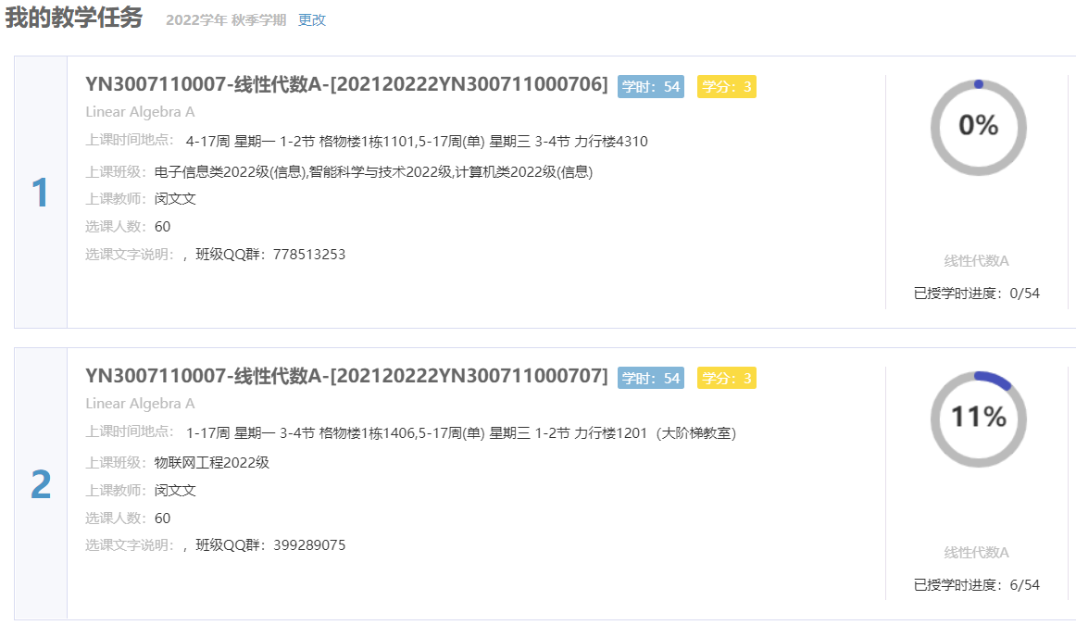
学生对象, QQ交流群
课程教学工作名称 | 授课学期 | 学院、年级、专业 | 授课对象(本科/硕士/博士) | 课程性质 | 授课课时、指导本科毕业论文人数、监考场数
线性代数 | 秋季 | 物联网工程2022级 | 本科 | 理论 | 54
线性代数 | 秋季 | 电子信息类2022级，智能科学与技术2022级，计算机类2022级 | 本科 | 理论 | 54
闵文文 线性代数 电子信息类2022级: 778513253（QQ群号）
闵文文 线性代数 物联网工程2022级: 399289075（QQ群号）

Slide 17
END

